Slide 1
Словарная работа
воробей

Slide 2
воробей

Slide 3
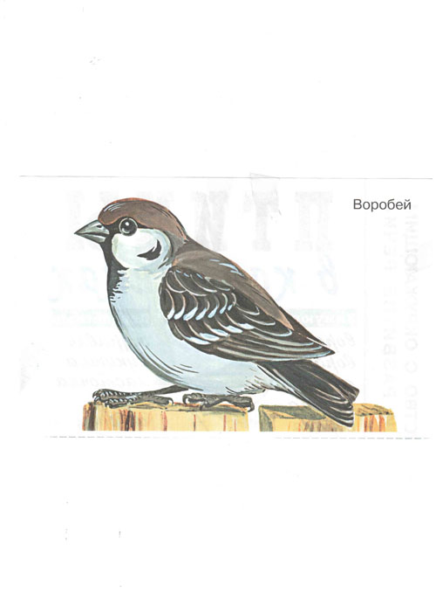
Толкование
Маленькая птичка с коричневато-серым оперением, живущая обычно близ жилых строений.

Slide 4
Этимология
Разные птицы подают голос по-разному. Из звуков, которые они издают, было образовано немало слов - названии птиц. Так, воробей назван по своему чириканью, от звукоподражательного вор. Та же основа в несохранившемся ворк, на основе которого образовалось ворковать, то есть «издавать переливчатые звуки». Воробей - вор, ворк = «воркует, издает переливчатые звуки».

Slide 5
Однокоренные слова
воробушек
воробьёнок
воробьиха
воробьиный
воробышек
воробьишко

Slide 6
Фразеологизмы
Стреляный воробей - о многоопытном человеке, которого трудно обмануть, провести.
Воробьиный шаг - мелкий, короткий шаг.

Slide 7
Загадка
Маленький мальчишка в сером армячке
По дворам шныряет, крохи подбирает,
По полям кочует, коноплю ворует.

Slide 8
Пословицы и поговорки
1. Слово - не воробей, вылетит - не поймаешь.
2. Воробей и на кошку чирикает.
3. Старого воробья на мякине не проведёшь

Slide 9
Предложения
1. Воробышки игривые, как детки сиротливые, прижались у окна.
2. Зачирикал воробей веселей на крыше.

Slide 10
Текст
- Итак, воробышки, урок!
Сейчас по расписанию
У нас чистописание.
Запомним: пишется «чирик»,
А произносится «чивик»
Или «чилик», кто как привык!

